Slide 1
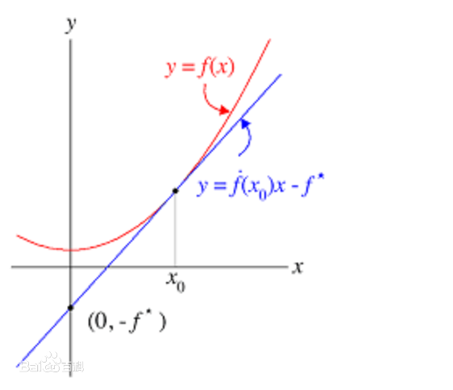

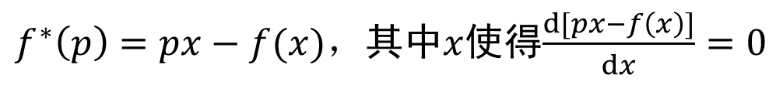
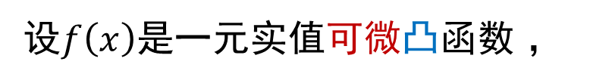
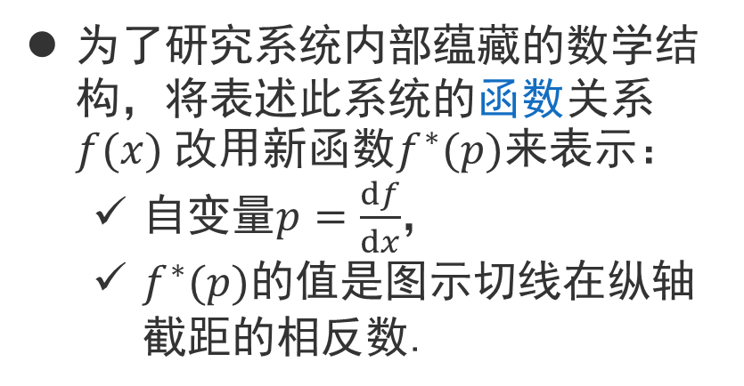
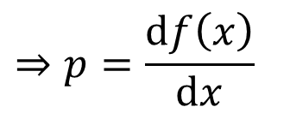
Legendre变换
Legendre变换时常用于热力学与哈密顿力学
设$f\left(x\right)$是一元实值可微凸函数 ，
为了研究系统内部蕴藏的数学结构，将表述此系统的函数关系$f(x)$ 改用新函数$f^{∗}(p)$来表示：
  自变量$p=\frac{df}{dx}$，
  $f^{∗}(p)$的值是图示切线在纵轴截距的相反数.
将凸函数$f$的图形(进而上图)转换到关于$f(x)$的切线的研究
$f^{∗}\left(p\right)=px−f(x)$，其中$x$使得$\frac{d[px−f\left(x\right)]}{dx}=0$
$$⇒p=\frac{df\left(x\right)}{dx}$$
Notes:
勒让德变换是点与线之间对偶性关系（duality）的一个应用

Slide 2
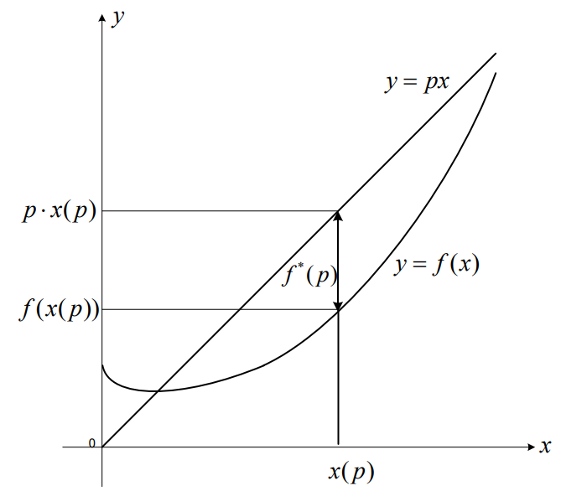
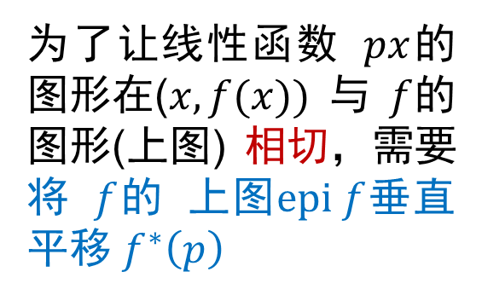


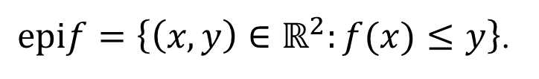
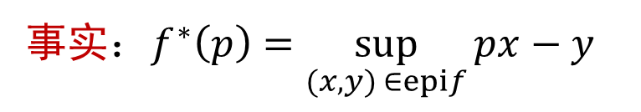
Legendre变换的变分表示
定义 设$f\left(x\right)$是一元实值可微凸函数. 称
$$f^{∗}\left(p\right) ≔\sup_{x}{px−f(x)}$$
是 $f$ 的Legendre变换.
事实：$f^{∗}\left(p\right)=\sup_{(x,y) ∈epif}{px−y}$
$epif=\left\{\left(x,y\right)∈ℝ^{2}:f(x)≤y\right\}$.
为了让线性函数 $px$的图形在($x,f(x))$ 与 $f$的图形(上图) 相切，需要将 $f$的 上图$epi f$垂直平移 $f^{∗}\left(p\right)$
Legendre变换的几何直观

Slide 3

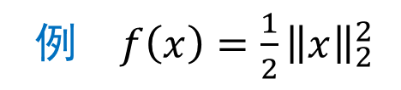



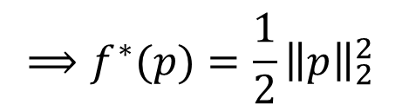
Fenchel共轭
Fenchel共轭将Legendre变换扩展到非凸和/不可微函数！
定义16.1 函数$f\left(x\right):ℝ^{n}→ℝ$的Fenchel共轭(Fenchel conjugate)
$$f^{∗}\left(p\right)=\sup_{x{∈ℝ}^{n}}\left\langle p,x\right\rangle −f(x)$$
例 $f\left(x\right)=\frac{1}{2}{\left\|x\right\|}_{2}^{2}$
$$⟹f^{∗}(p)=\frac{1}{2}{\left\|p\right\|}_{2}^{2}$$
事实16.2 $f^{∗}$关于$p$是凸函数.
也将$f$的Fenchel共轭称作$f$的凸共轭.
Notes:
共轭起凸化的作用

Slide 4


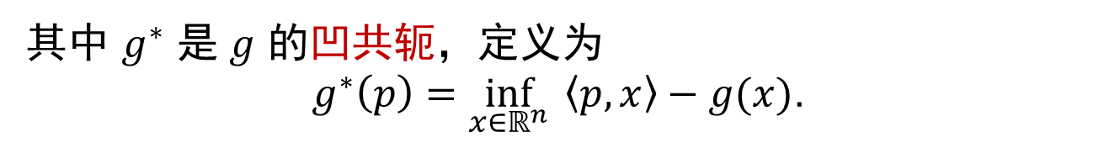
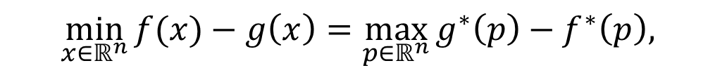

Fenchel对偶性
定理16.5 假设 $f$: $ℝ^{n}→ℝ$ 是凸的，$g$ : $ℝ^{n}→ℝ$ 是凹的，那么
$$\min_{x{∈ℝ}^{n}}{f(x)}−g\left(x\right)=\max_{p{∈ℝ}^{n}}{g^{∗}\left(p\right)}−f^{∗}\left(p\right),$$
其中 $g^{∗}$ 是 $g$ 的凹共轭，定义为
$g^{∗}\left(p\right)=$ $\inf_{x{∈ℝ}^{n}}{ \left\langle p,x\right\rangle −g(x)}$.
证明.
考虑问题
$$\begin{matrix}\underset{x,y{∈ℝ}^{n}}{minimize}{ } & f\left(x\right)−g(y) \\ subject to & y−x=0.\end{matrix}$$
$$(16.1)$$
Notes:
注意对偶变量用p, 写Langrange函数，由强对偶性得结论成立，其中左边是原始问题，右边是Lagrange对偶问题

Slide 5
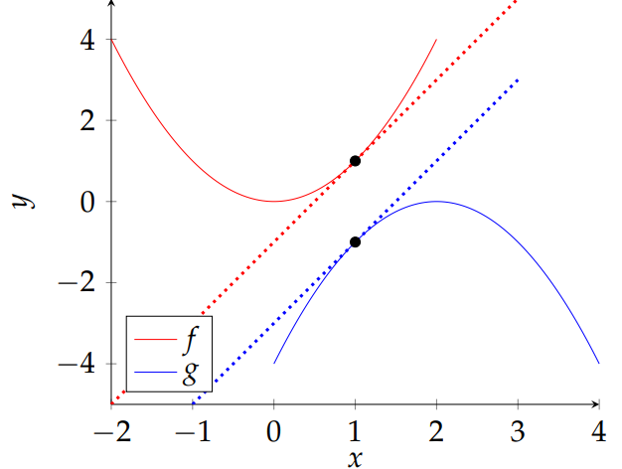

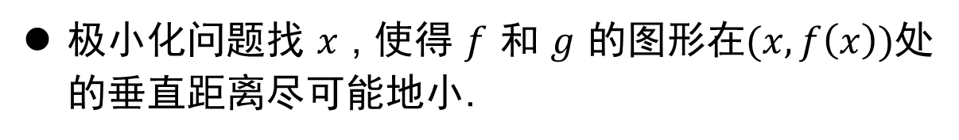
Fenchel对偶性的几何直观
极小化问题找 $x$ , 使得 $f$ 和 $g$ 的图形在$(x,f\left(x\right))$处的垂直距离尽可能地小.
(对偶)极大化问题找斜率$p$，使得$f$和 $g$ 图形的切线有相同的斜率 $p$, 且使得切线之间的垂直距离尽可能地大.
定理16.5表明: 强对偶性成立，即两个问题有相同的最优值.
一维Fenchel对偶性的几何直观
Notes:
直接针对强凸二次函数证明该结论，看哪里损失了性能，由此得到收敛更快的方法

Slide 6


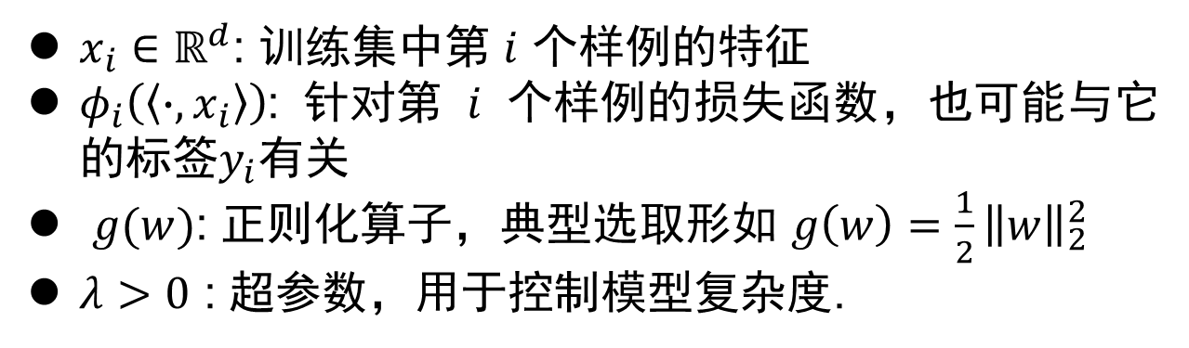
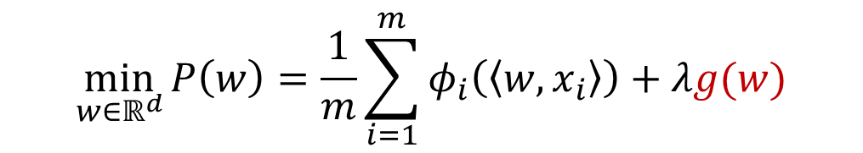
正则化的经验风险极小化
线性模型: 参数${w∈ℝ}^{d}$, 对于输入$x$, 输出预测值$\left\langle w,x\right\rangle$.
${x_{i}∈ℝ}^{d}$: 训练集中第 $i$ 个样例的特征
$φ_{i}\left(\left\langle ∙,x_{i}\right\rangle \right)$: 针对第 $i$ 个样例的损失函数，也可能与它的标签$y_{i}$有关
$g(w)$: 正则化算子，典型选取形如 $g\left(w\right)=\frac{1}{2}{\left\|w\right\|}_{2}^{2}$
$λ>0$ : 超参数，用于控制模型复杂度.
$$\min_{{w∈ℝ}^{d}}{P\left(w\right)=\frac{1}{m}\sum_{i=1}^{m}{φ_{i}\left(\left\langle w,x_{i}\right\rangle \right)}+λg(w)}$$
$$(16.2)$$
在分类问题中, 对应的分类边界是一个过原点的超平面!
Shai Shalev-Shwartz and Tong Zhang(张潼),
JMLR, 2013
Notes:
直接针对强凸二次函数证明该结论，看哪里损失了性能，由此得到收敛更快的方法

Slide 7
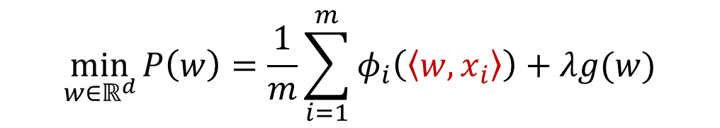


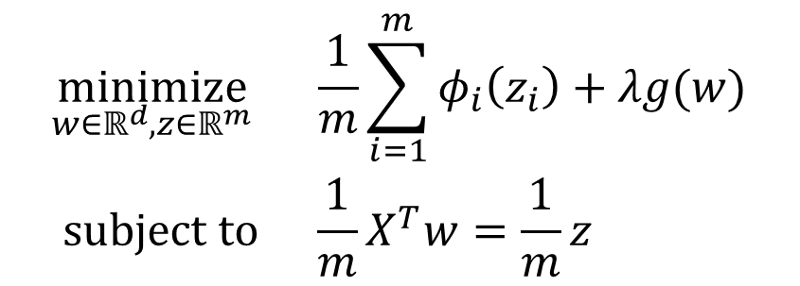
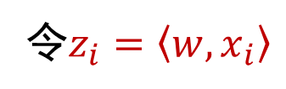
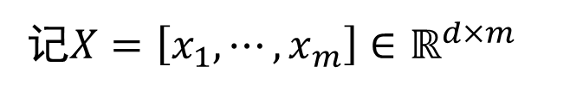
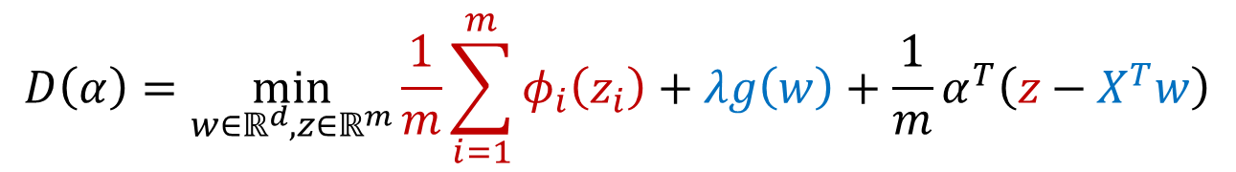
正则化经验风险极小化的约束形式
$$\min_{{w∈ℝ}^{d}}{P\left(w\right)=\frac{1}{m}\sum_{i=1}^{m}{φ_{i}\left(\left\langle w,x_{i}\right\rangle \right)}+λg(w)}$$
$$(16.2)$$
令$z_{i}=\left\langle w,x_{i}\right\rangle$
记$X=\left[x_{1},⋯,x_{m}\right]{∈ℝ}^{d×m}$
$$\begin{matrix}\underset{{w∈ℝ}^{d},{z∈ℝ}^{m}}{minimize}{ } & \frac{1}{m}\sum_{i=1}^{m}{φ_{i}\left(z_{i}\right)}+λg(w) \\ subject to & \frac{1}{m}X^{T}w=\frac{1}{m}z \end{matrix}$$
$$(16.3)$$
(16.3)的对偶函数:
$$D\left(α\right)=\min_{{w∈ℝ}^{d},{z∈ℝ}^{m}}{\frac{1}{m}\sum_{i=1}^{m}{φ_{i}\left(z_{i}\right)}+λg\left(w\right)}+\frac{1}{m}α^{T}\left(z−X^{T}w\right)$$
Notes:
直接针对强凸二次函数证明该结论，看哪里损失了性能，由此得到收敛更快的方法

Slide 8
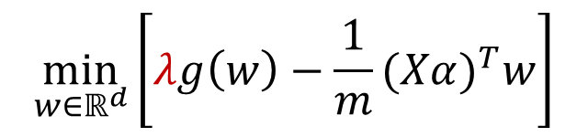
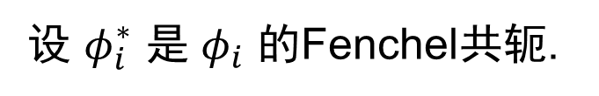
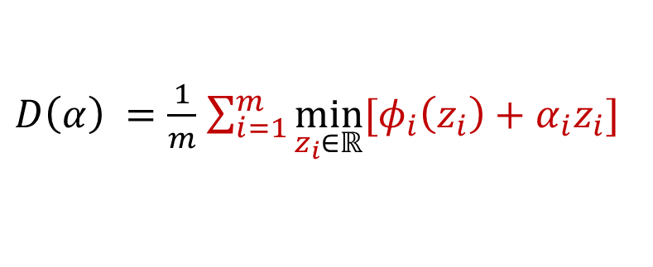
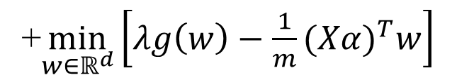
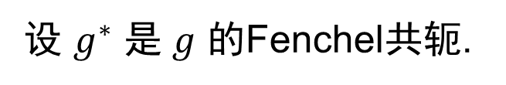

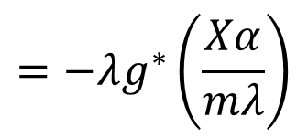
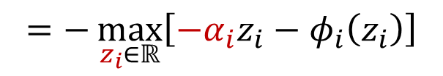
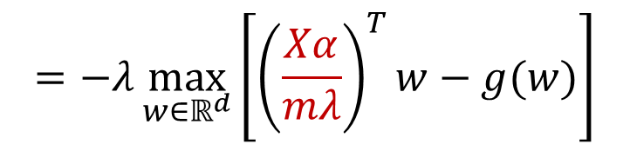

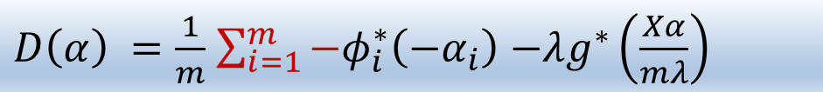
正则化经验风险极小化的对偶函数
$D\left(α\right) =\frac{1}{m}$ $\sum_{i=1}^{m}{{\min_{z_{i}∈ℝ}[φ}_{i}\left(z_{i}\right)+α_{i}z_{i}}]$
+$\min_{{w∈ℝ}^{d}}\left[λg\left(w\right)−\frac{1}{m}({Xα)}^{T}w\right]$
$${\min_{z_{i}∈ℝ}[φ}_{i}\left(z_{i}\right)+α_{i}z_{i}]$$
$$=−\max_{z_{i}∈ℝ}\left[−α_{i}z_{i}−φ_{i}\left(z_{i}\right)\right]$$
$$=−φ_{i}^{∗}\left(−α_{i}\right)$$
$$\min_{{w∈ℝ}^{d}}\left[λg\left(w\right)−\frac{1}{m}({Xα)}^{T}w\right]$$
设 $φ_{i}^{∗}$ 是 $φ_{i}$ 的Fenchel共轭.
$$=−λ\max_{{w∈ℝ}^{d}}\left[{\left(\frac{Xα}{mλ}\right)}^{T}w−g(w)\right]$$
$$=−λg^{∗}\left(\frac{Xα}{mλ}\right)$$
设 $g^{∗}$ 是 $g$ 的Fenchel共轭.
(16.3)的对偶函数:
$D\left(α\right) =\frac{1}{m}$ $\sum_{i=1}^{m}{−φ_{i}^{∗}\left(−α_{i}\right)}$ $−λg^{∗}\left(\frac{Xα}{mλ}\right)$
Notes:
直接针对强凸二次函数证明该结论，看哪里损失了性能，由此得到收敛更快的方法

Slide 9

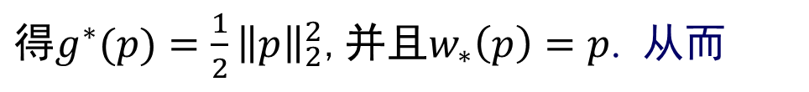
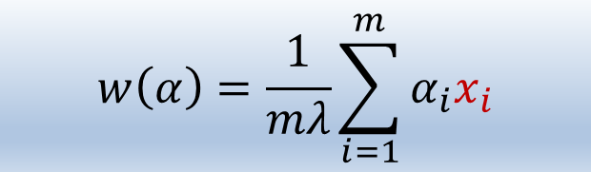

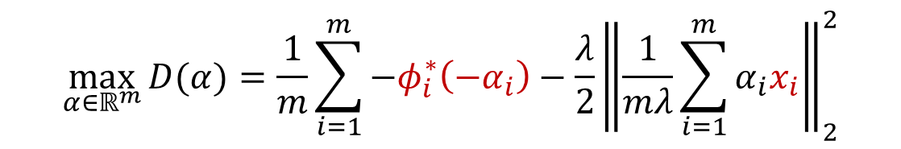
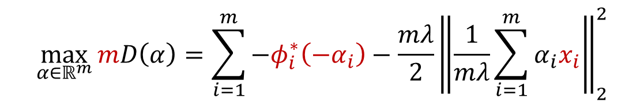
Tikhonov正则化ERM的对偶问题
取Tikhonov正则化，即 $g\left(w\right)=\frac{1}{2}{\left\|w\right\|}_{2}^{2} ,$
$\text{得}g^{∗}(p)=\frac{1}{2}{\left\|p\right\|}_{2}^{2}$,并且$w_{∗}\left(p\right)=p$. 从而
$$w\left(α\right)=\frac{1}{mλ}\sum_{i=1}^{m}{α_{i}x_{i}}$$
把原始和对偶变量联系起来
表明最优超平面的法向量位于数据生成的子空间内.
(16.3)的Lagrange对偶问题:
$$\max_{α∈ℝ^{m}}{D(α)}=\frac{1}{m}\sum_{i=1}^{m}{{−φ}_{i}^{∗}\left(−α_{i}\right)}−\frac{λ}{2}{\left\|\frac{1}{mλ}\sum_{i=1}^{m}{α_{i}x_{i}}\right\|}_{2}^{2}$$
$$\max_{α∈ℝ^{m}}{mD\left(α\right)=\sum_{i=1}^{m}{{−φ}_{i}^{∗}\left(−α_{i}\right)}−\frac{mλ}{2}{\left\|\frac{1}{mλ}\sum_{i=1}^{m}{α_{i}x_{i}}\right\|}_{2}^{2}}$$
$$(16.4)$$
随机坐标法求解 (16.4)
Notes:
给对偶函数两边同时乘以m，得到等价问题(最优解相同)(16.4)

Slide 10
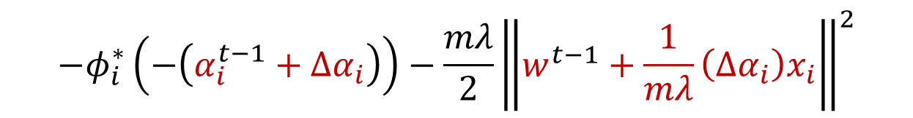
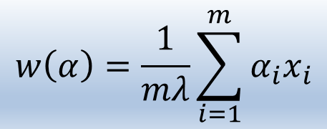
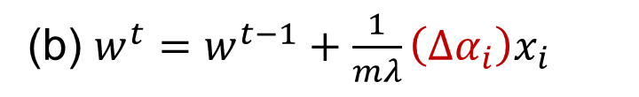
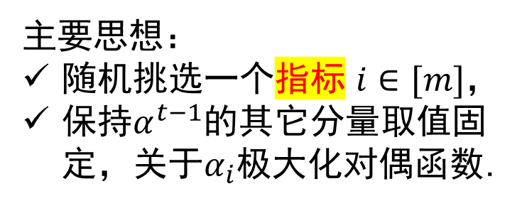
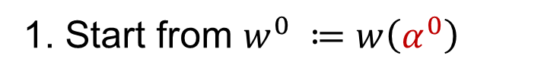

随机对偶坐标上升法
stochastic dual coordinate ascent (SDCA)
1. Start from $w^{0} ≔w\left(α^{0}\right)$
主要思想：
随机挑选一个指标 $i∈[m]$，
保持$α^{t−1}$的其它分量取值固定，关于$α_{i}$极大化对偶函数.
2. For $t=1,⋯,T$:
(a) Randomly pick $i∈[m]$
(b) Find $∆α_{i}$ which maximizes
$$−φ_{i}^{∗}\left(−\left(α_{i}^{t−1}+∆α_{i}\right)\right)−\frac{mλ}{2}{\left\|w^{t−1}+\frac{1}{mλ}\left(∆α_{i}\right)x_{i}\right\|}^{2}$$
$$(16.6)$$
3. Update the dual and primal solution
(a) $α^{t}=α^{t−1}+\left(∆α_{i}\right)e_{i}$
$$w\left(α\right)=\frac{1}{mλ}\sum_{i=1}^{m}{α_{i}x_{i}}$$
(b) $w^{t}=w^{t−1}+\frac{1}{mλ}\left(∆α_{i}\right)x_{i}$
Notes:
请注意，这里用上角标表示迭代次数！

Slide 11
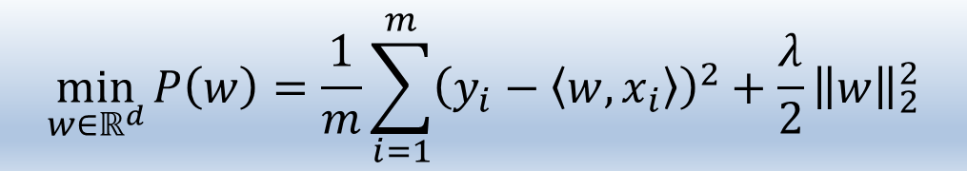
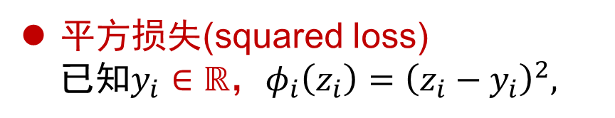

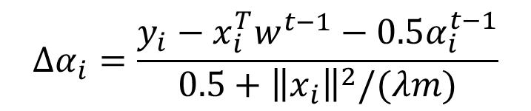

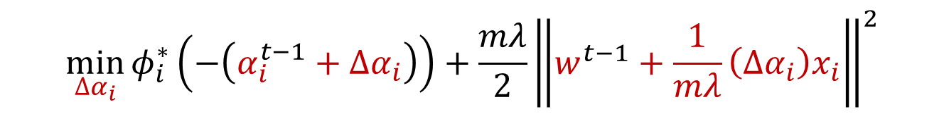
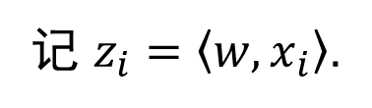

最小二乘线性回归及其子问题的求解
$$\min_{{w∈ℝ}^{d}}{P\left(w\right)=\frac{1}{m}\sum_{i=1}^{m}{{\left(y_{i}−\left\langle w,x_{i}\right\rangle \right)}^{2}}+\frac{λ}{2}{\left\|w\right\|}_{2}^{2}}$$
$$φ_{i}\left(\left\langle w,x_{i}\right\rangle \right)={\left(y_{i}−\left\langle w,x_{i}\right\rangle \right)}^{2}$$
记 $z_{i}=\left\langle w,x_{i}\right\rangle$.
平方损失(squared loss)
已知$y_{i}∈ℝ$，$φ_{i}\left(z_{i}\right)={\left(z_{i}−y_{i}\right)}^{2},$
$$φ_{i}^{∗}\left(−α_{i}\right)=\sup_{z}\left[\left\langle α_{i},z_{i}\right\rangle −{\left(z_{i}−y_{i}\right)}^{2}\right]$$
$$∆α_{i}=\frac{y_{i}−x_{i}^{T}w^{t−1}−0.5α_{i}^{t−1}}{0.5+{\left\|x_{i}\right\|}^{2}/(λm)}$$
$$=−{α_{i}y}_{i}+α_{i}^{2}/4.$$
子问题
$$\min_{∆α_{i}}{φ_{i}^{∗}\left(−\left(α_{i}^{t−1}+∆α_{i}\right)\right)+\frac{mλ}{2}{\left\|w^{t−1}+\frac{1}{mλ}\left(∆α_{i}\right)x_{i}\right\|}^{2}}$$
Notes:
直接针对强凸二次函数证明该结论，看哪里损失了性能，由此得到收敛更快的方法

Slide 12
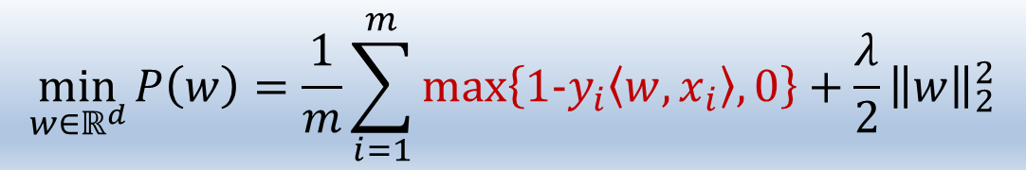
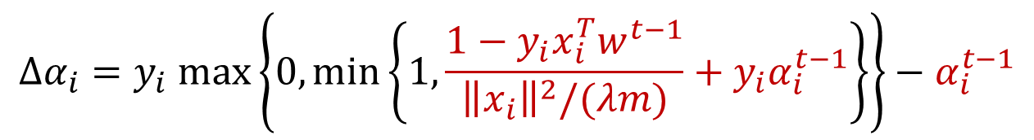
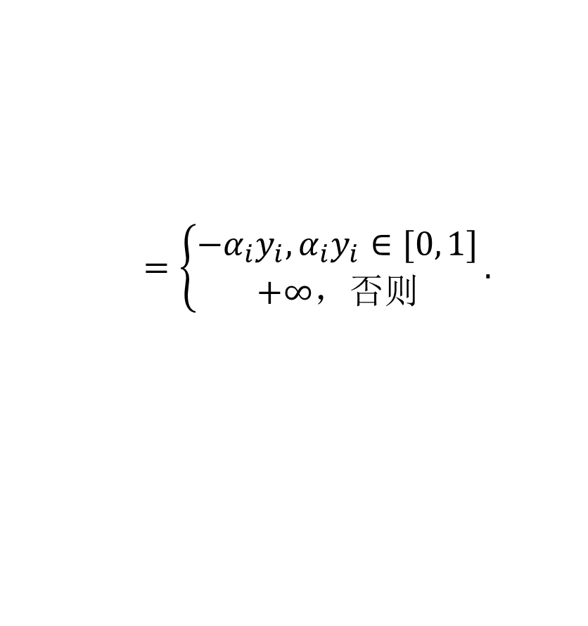
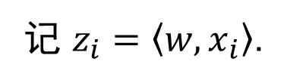
线性SVM分类及其子问题的求解
$$\min_{{w∈ℝ}^{d}}{P\left(w\right)=\frac{1}{m}\sum_{i=1}^{m}{\max_{}\left\{1-y_{i}\left\langle w,x_{i}\right\rangle ,0\right\}}+\frac{λ}{2}{\left\|w\right\|}_{2}^{2}}$$
记 $z_{i}=\left\langle w,x_{i}\right\rangle$.
合页损失(Hinge损失)
已知$y_{i}∈\left\{−1, 1\right\}$, $φ_{i}\left(z_{i}\right)=max\left\{0, 1−y_{i}z_{i}\right\},$
$$φ_{i}^{∗}\left(−α_{i}\right)=\sup_{z}\left[\left\langle −α_{i},z_{i}\right\rangle −max\left\{0, 1−y_{i}z_{i}\right\}\right]$$
$$=\left\{\begin{matrix}−α_{i}y_{i}, α_{i}y_{i}∈[0, 1] \\ +∞，否则\end{matrix}\right..$$
子问题的解析解
$$∆α_{i}=y_{i} max\left\{0, min\left\{1, \frac{1−y_{i}x_{i}^{T}w^{t−1}}{{\left\|x_{i}\right\|}^{2}/(λm)}+y_{i}α_{i}^{t−1}\right\}\right\}−α_{i}^{t−1}$$
Notes:
直接针对强凸二次函数证明该结论，看哪里损失了性能，由此得到收敛更快的方法

Slide 13
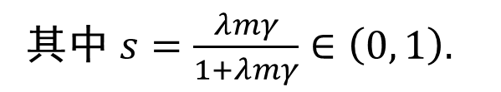

SDCA的复杂性
Shai Shalev-Shwartz and Tong Zhang. Stochastic dual coordinate ascent methods for regularized loss minimization. Journal of Machine Learning Research, 14(Feb):567–599, 2013.
假设对所有$i$有 $\left\|x_{i}\right\|≤1$， $φ_{i}\left(z_{i}\right)≥0$，并且 $φ_{i}\left(0\right)≤1$.
引理16.9 [SSZ13] 假设 $φ_{i}^{∗}$ 是 $γ$-强凸的，其中 $γ>0$. 则
$$𝔼\left[D\left(α^{t}\right)−D\left(α^{t−1}\right)\right]≥\frac{s}{m}𝔼\left[P\left(w^{t−1}\right)−D\left(α^{t−1}\right)\right],$$
其中 $s=\frac{λmγ}{1+λmγ}∈\left(0, 1\right).$
略去该结论的证明，给出使用这个引理证明SDCA的线性收敛性的简短讨论.
Notes:
该引理蕴含着SDCA的线性收敛性.

Slide 14




SDCA的复杂性 ：对偶误差
记$ε_{D}^{t}≔D\left(α^{∗}\right)−D\left(α^{t}\right).$
进一步,
$$D\left(α^{t}\right)−D\left(α^{t−1}\right)=ε_{D}^{t−1}−ε_{D}^{t}.$$
给该等式两边取期望，
$$𝔼\left[ε_{D}^{t−1}−ε_{D}^{t}\right]=𝔼\left[D\left(α^{t}\right)−D\left(α^{t−1}\right)\right]$$
$$≥\frac{s}{m}𝔼\left[P\left(w^{t−1}\right)−D\left(α^{t−1}\right)\right]$$
(应用引理16.9)
$$≥\frac{s}{m}𝔼\left[ε_{D}^{t−1}\right].$$
$$(∵P\left(w^{t−1}\right)≥D\left(α^{∗}\right))$$
Notes:
直接针对强凸二次函数证明该结论，看哪里损失了性能，由此得到收敛更快的方法

Slide 15





SDCA的复杂性 ：对偶误差线性收敛
重新整理，并递归地应用前面的讨论，得到
$$𝔼\left[ε_{D}^{t}\right]≤\left(1−\frac{s}{m}\right)𝔼\left[ε_{D}^{t−1}\right]$$
$$≤{\left(1−\frac{s}{m}\right)}^{t}ε_{D}^{0}.$$
因为 $s=\frac{λmγ}{1+λmγ}∈\left(0, 1\right).$
对偶误差$𝔼\left[ε_{D}^{t}\right]$是线性收敛的.
因此，为了获得 $ε$ 对偶误差，需要
$O\left(m+\frac{1}{λγ}\log\left(1/ε\right)\right)$
步迭代.
Notes:
直接针对强凸二次函数证明该结论，看哪里损失了性能，由此得到收敛更快的方法

Slide 16









SDCA的复杂性 ：原始误差线性收敛
考虑原始误差，
$$𝔼\left[P\left(w^{t}\right)−P\left(w^{∗}\right)\right]$$
$$≤𝔼\left[P\left(w^{t}\right)−D\left(α^{t}\right)\right]$$
$$(∵P\left(w^{∗}\right)≥D\left(α^{t}\right))$$
$$≤\frac{m}{s}𝔼\left[D\left(α^{t+1}\right)−D\left(α^{t}\right)\right]$$
(应用引理16.9)
$$=\frac{m}{s}𝔼\left[ε_{D}^{t}−ε_{D}^{t+1}\right]$$
$$ε_{D}^{t}≔D\left(α^{∗}\right)−D\left(α^{t}\right).$$
$$≤\frac{m}{s}𝔼\left[ε_{D}^{t}\right].$$
(忽略负项 $−𝔼\left[ε_{D}^{t+1}\right]$)
因为$𝔼\left[ε_{D}^{t}\right]$是线性收敛的，
所以$𝔼\left[P\left(w^{t}\right)−P\left(w^{∗}\right)\right]$也是线性收敛的.
Notes:
直接针对强凸二次函数证明该结论，看哪里损失了性能，由此得到收敛更快的方法

Slide 17

Notes:
SDCA，有放回采样
SDCA-Perm，无放回采样

Slide 18


